Slide 1
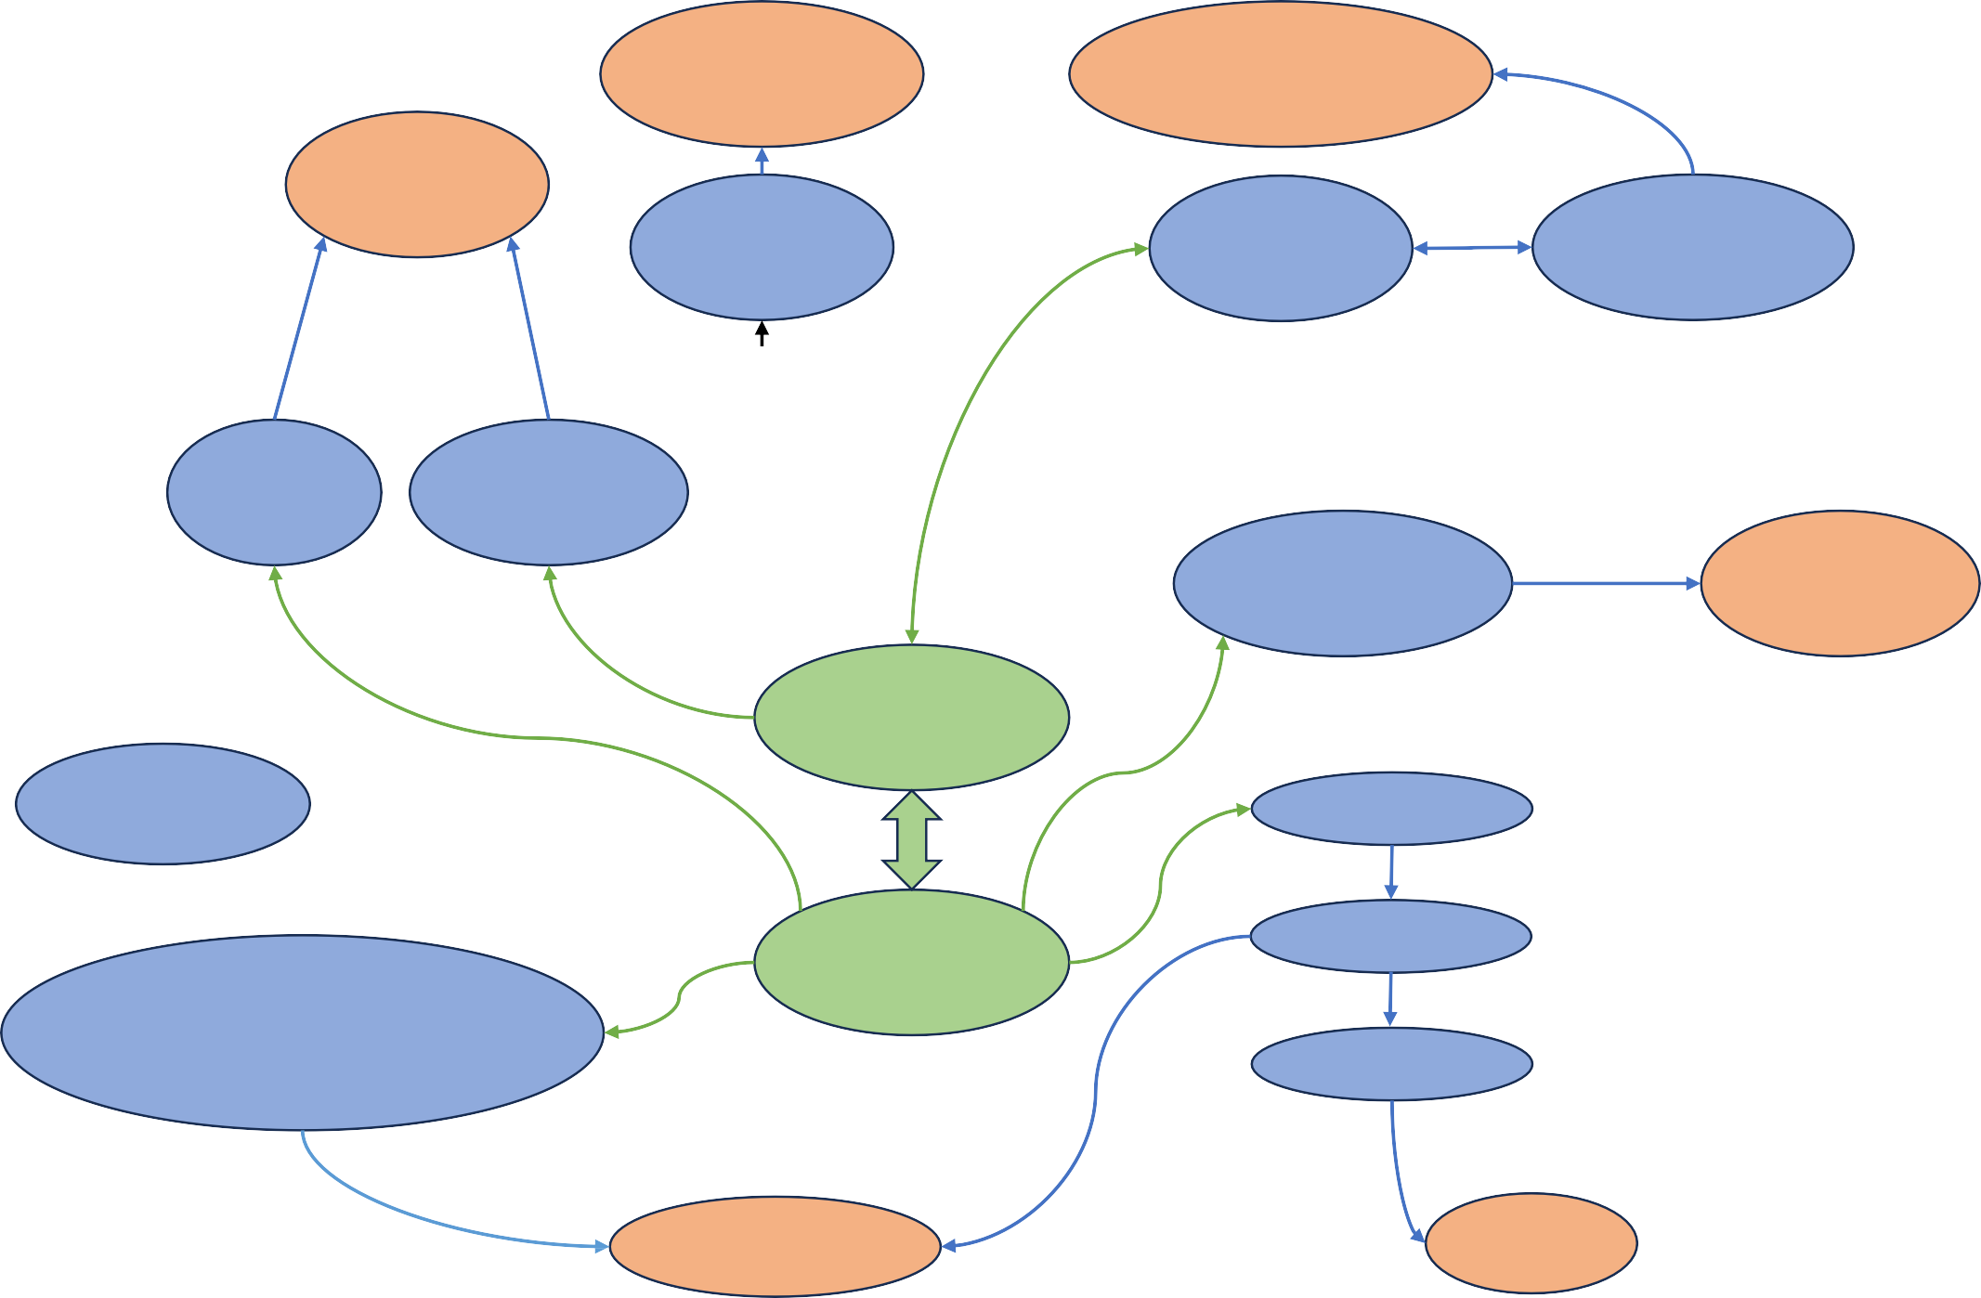
Récupérer lunettes
Communication avec la terre
Trouver lunettes
Crochet
Modem
Téléphone
Sous-Marin
LEDs
Caméras
Propulseur
Avancer
Raspberry
Batterie
Moteur
STM32
Seringue
Capteur Température Capteur de Pression Capteur Laser Centrale Inertielle
Poids
Profondeur
Couler

